Slide 1
Zajęcia podnoszące kompetencje emocjonalno-społeczne
Temat: ASERTYWNA KOMUNIKACJA

Slide 2
Komunikacja i sposoby komunikacja
Komunikacja to nadawanie i odbieranie informacji. Muszą więc istnieć nadawca i odbiorca komunikatu, a także język, za pomocą którego informacja jest przekazywana.
Sposoby komunikacji – to przekaz werbalny (za pomocą słów) i niewerbalny (za pomocą mowy ciała)

Slide 3
KOMUNIKACJA INTERPERSONALNA
Komunikacja interpersonalna (międzyosobowa) polega na wykorzystaniu trzech elementów:
Słów (treści)
Sposobu mówienia
Mowy ciała

Slide 4
Komunikacja
Werbalna
Niewerbalna
Wypowiadane słowa
Sposób mówienia
Postawa ciała
Mimika twarzy
Gesty i gestykulacja
Odległość od drugiej osoby
Ton głosu
Sposób w jaki: stoimy, siedzimy
Wygląd zewnętrzny

Slide 5
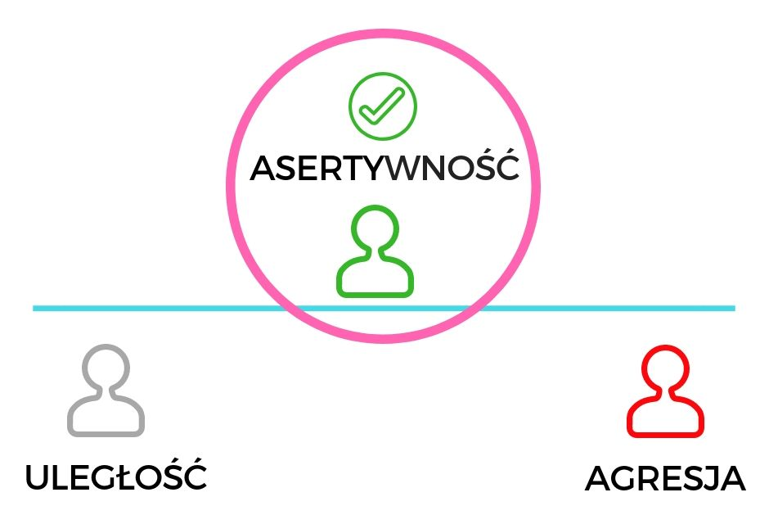
Asertywność i zachowanie asertywne
Asertywność – to umiejętność pełnego wyrażania siebie w kontakcie z innymi osobami. Zachowanie asertywne oznacza bezpośrednie, uczciwe i stanowcze wyrażanie swoich uczuć, postaw, opinii lub pragnień w sposób respektujący uczucia, postawy, opinie, prawa i pragnienia drugiej osoby.

Slide 6
Zachowanie asertywne, a zachowanie agresywne
Zachowanie asertywne rożni się od zachowania agresywnego tym, że oznacza korzystanie z osobistych praw bez naruszania praw innych.
Różni się też od zachowania uległego tym, iż zakłada działanie zgodne z własnym interesem oraz stanowczą obronę siebie i swoich praw – bez nieuzasadnionego poczucia lęku i winy.

Slide 7
Asertywność / Agresja / Uległość
Asertywność to w najprostszych słowach pewna zdolność komunikacji.
To znajdywanie balansu między postawą agresywną a uległością.

Slide 8
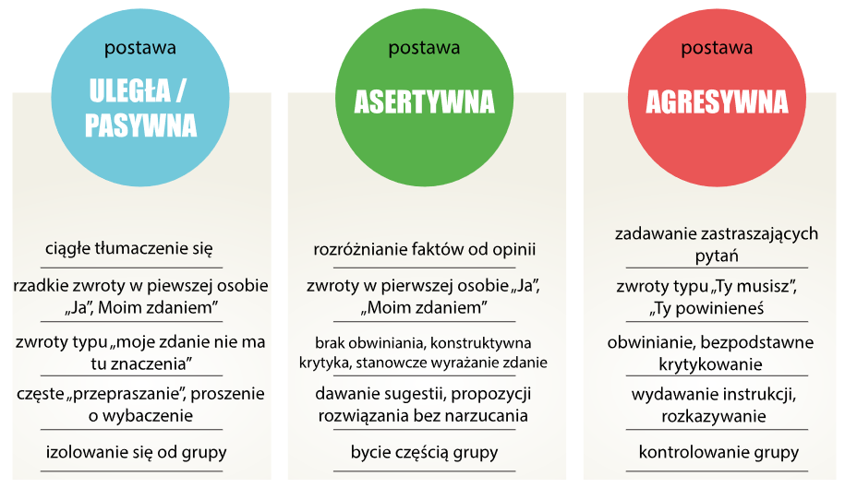

Slide 9
Krytyka i konstruktywna krytyka
Krytyka (łac. criticus – osądzający) – to analiza i ocena dobrych i złych stron z punktu widzenia określonych wartości (np. praktycznych, etycznych, poznawczych, naukowych, estetycznych, poprawnych) jako niezbędny element myślenia.
Konstruktywna krytyka – rodzaj krytyki, która charakteryzuje się tym, że osoba krytykująca przedstawia lub sugeruje jednocześnie sposób lub sposoby rozwiązania problemu poddanego krytyce.
Co jest dla Ciebie łatwiejsze – wyrażanie, czy przyjmowanie krytyki ?

Slide 10
Przeczytaj poniższe stwierdzenia i zastanów się, jak odnoszą się one do Twojej osoby.
Mam prawo być sobą.
Jestem tak samo ważna jak inni ludzie.
Mam prawo popełniać błędy - nie popełnia ich tylko ten, kto nic nie robi.
Wolno mi wyrażać myśli, uczucia i pragnienia, o ile nie krzywdzę tym innych osób. Moje zdanie jest tak samo ważne, jak zdanie innych.
Mam prawo do własnego zdania.
Na asertywność nigdy nie jest za późno.
Mam prawo odmawiać.

Slide 11
Przeczytaj poniższe stwierdzenia i zastanów się, jak odnoszą się one do Twojej osoby.
Nie muszę robić tak, jak chcą inni.
Potrafię powiedzieć to, co chcę.
Wolno mi nie zgadzać się z oceną innych.
Jestem w porządku nawet wtedy, gdy nie podobam się innym.
Jestem odpowiedzialny za to, co zrobię.
Mogę naprawić swoje błędy.
Mogę zmienić to, z czego jestem niezadowolony.
Dokonam wiele małymi kroczkami.
Nie muszę zdobywać wszystkiego od razu.
Mam prawo dobrze myśleć o sobie.

Slide 12
Jak stać się bardziej asertywnym?
1 Opis trudności
Na początku opisujesz problem, zdarzenie.
2 Odczucia
Asertywnie opowiedz o swoich odczuciach, emocjach
3 Potrzeby
W tym kroku mów o tym, czego oczekujesz, jak chciałbyś być traktowany
4 Konsekwencje, korzyści
Opisz jakie korzyści osiągniesz Ty i druga osoba, jeśli te oczekiwania zostaną spełnione.
Na podstawie tych kroków spróbuj wypełnić kartę pracy znajdującą się na następnej stronie.

Slide 13
KARTA PRACY Nr 1: Kłopotliwa asertywność
Obszar trudności | Główne przyczyny | Proponowane sposoby pokonywania trudności

Slide 14
Dlaczego nie jesteśmy asertywni?
Skoro wiemy już, że asertywność to najlepsza opcja, to dlaczego przychodzi nam ona z takim trudem?
Bycie agresywnym daje nam poczucie siły, buduje autorytet.
Wolimy być ulegli. Nie ryzykujemy wtedy, że ktoś uzna nas za leniwych.

Slide 15
Jak wzmocnić asertywność?
Ceń siebie
Uzgodnij sam ze sobą jakie są Twoje długoterminowe cele.
Mów o swoich potrzebach
Jeśli jesteś pewien, że to o co prosisz, jest potrzebne i przemyślane, to nie możesz mieć obaw o tym powiedzieć.
Empatia
Nie zapominaj w tym wszystkim o byciu empatycznym. Ćwicząc asertywność. Pytaj, co inni sądzą na dany temat. Pozwól wyrazić im emocje i odczucia, a potem podaj powód swojej prośby.

Slide 16
Pamiętaj! Powiedzenie samego „nie” to jeszcze nie asertywność.

Slide 17
Dziękuję za uwagę.
Wszelkie pytania proszę kierować na adres kedzierska-woźniak@wp.pl

Slide 18
Bibliografia
B. Wojciszke „Psychologia społeczna”
E. Aronson „Psychologia społeczna. Serce i umysł”

